Slide 1
第6讲 列表的函数和方法
上海对外经贸大学
统计与数据科学学院

Slide 2
教师信息与答疑时间
孙强
sunqiang@suibe.edu.cn
答疑时间与地点见教学方案

Slide 3
本节内容
列表的运算
列表元素的插入与扩展
列表常用函数
列表元素与列表对象的删除

Slide 4
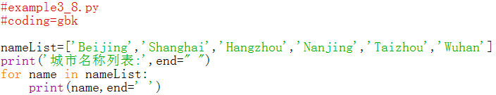
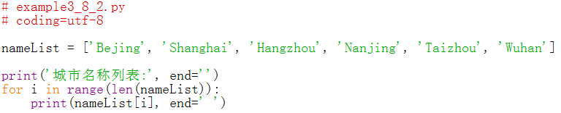
列表元素的遍历（第04讲for循环中已讲）
两种方法：
  直接访问
  通过索引访问

Slide 5
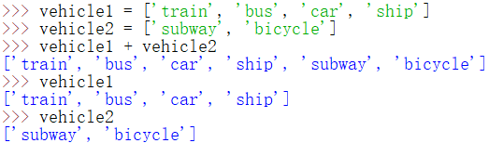
4.1.5 列表的运算
1.列表相加：通过列表相加的方法生成新列表。
vehicle1和vehicle2
都没有改变
生成新列表赋值给变量vehicle
复合赋值语句

Slide 6

4.1.5 列表的运算
2.列表相乘：用数字n乘以一个列表会生成一个新列表。在新列表中原来列表的元素将被重复n次。

Slide 7
4.1.6 列表元素的插入与扩展
添加列表元素除了“+”、“+=”、“*”、“*=”运算符以外，还有append()、extend()、insert()方法。

Slide 8

append( )方法
追加单个元素到列表的尾部，其参数只接收一个元素。
追加一个元素'plane'
追加一个元素8
追加一个元素[8,9]
追加2个元素10和11
出错

Slide 9



extend( )方法
在列表的末尾一次性追加另一个可迭代对象（如列表、元组、字符串等）中的所有元素。

Slide 10
insert( )方法
将一个元素插入到列表的任意位置
插入位置
插入元素
位置的序号为列表长度时，表示在末尾插入

Slide 11
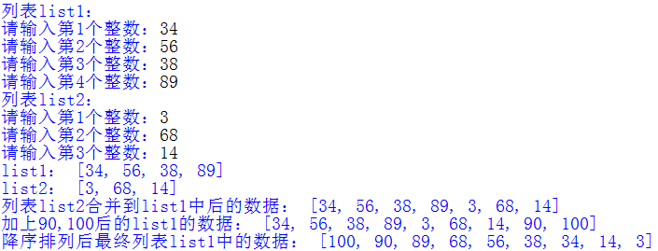
【例4-2】
用户分别从键盘输入4个整数和3个整数组成列表list1和list2；
  将列表list2合并到list1中；
  在list1末尾再添加两个数字90和100；
  对list1降序排列，最后输出最终的列表list1。
  程序保存为example4_2.py
某次程序运行结果

Slide 12
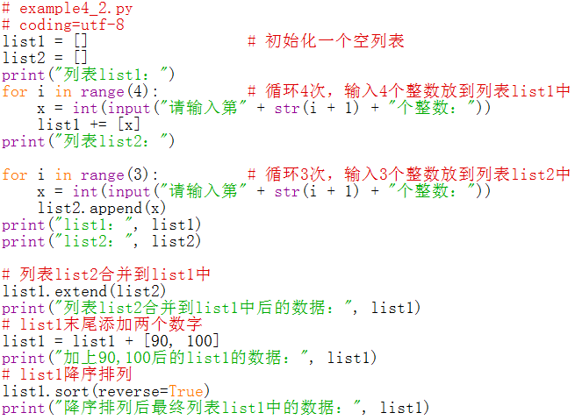
程序代码：example4_2.py

Slide 13
思考：
思考1：
  列表list2合并到list1中可以用语句list1=list1+list2实现吗？
思考2：
  在list1末尾再添加两个数字90和100可以用append吗？如果可以，如何实现？
思考3：
  通过键盘输入两个数字添加到list1末尾程序如何实现？

Slide 14

4.1.11适用于序列的常用函数——以列表为例
len()：用于返回列表中所包含元素的个数。
示例：

Slide 15


4.1.11适用于序列的常用函数——以列表为例
max()函数：用于返回列表中所包含元素的最大值。
  max()函数示例1：列表中元素都为数值
  max()函数示例2：列表中元素都为字符，按字母顺序排序。

Slide 16


列表函数-min()
min()函数：用于返回列表中所包含元素的最小值。同样，如果列表中包含的是字符，也按字母顺序排序。
min()函数示例：
思考：列表中既有数字又有字符会是怎样的情况呢？

Slide 17



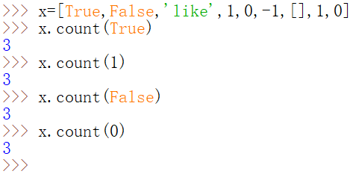
4.1.7 列表中特定元素出现次数的统计
count()方法：用于统计某个元素在列表中出现的次数。
这里True和1等价
这里False和0等价

Slide 18

in操作符
使用in运算符返回某个元素是否在该列表中

Slide 19
4.1.8 列表元素与列表对象的删除
1.del命令删除列表元素或列表对象
2.remove()方法移除指定元素
3.pop()方法删除并返回指定位置上的元素
4.clear()方法清除列表中的所有元素
vehicle=['train','bus','car','ship']

Slide 20



1.del命令删除列表元素或列表对象
使用del命令可以从列表中删除元素，也可以删除整个列表对象。
  当向列表中添加或删除元素时，列表将自动拓展或收缩，列表中永远不会有缝隙。
删除了索引值为3的元素'ship'
超出索引范围
删除列表vehicle
列表vehicle不存在了

Slide 21

2.remove()方法移除指定元素
remove()方法用于移除列表中与某值匹配的第一个元素。
  重复的元素每次只删除一个
找不到匹配项，引发异常

Slide 22










3.pop()方法删除并返回指定位置上的元素
pop()方法用于移除列表中的一个元素（默认为最后一个元素），并且返回该元素的值。
pop()方法可以指定索引位置。
vehicle为空列表
触发异常
索引超过范围

Slide 23

4.clear()方法清除列表中的所有元素

Slide 24
【例4-3】
某公司股票一段时间的收盘价（单位：元）分别为：12.04, 11.15, 13.47, 13.58, 12.04, 12.04 , 11.15, 12.58, 11.15, 请建立一个列表(data)存储这些数据。请编写程序解决以下问题：
  上述一共有几个数据？
  统计收盘价为12.04元的次数
  找出收盘价中的最小数据，并删除首次出现的最小数据，最后显示列表data。
程序运行结果：

Slide 25
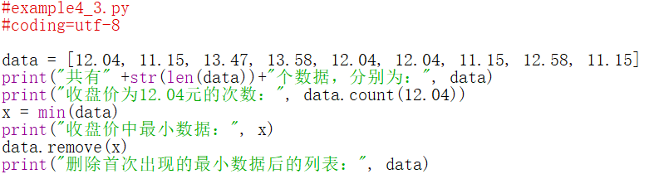
example4_3.py

Slide 26
思考：
如果要删除所有出现的最小数据，如何编程实现？
程序运行结果：

Slide 27
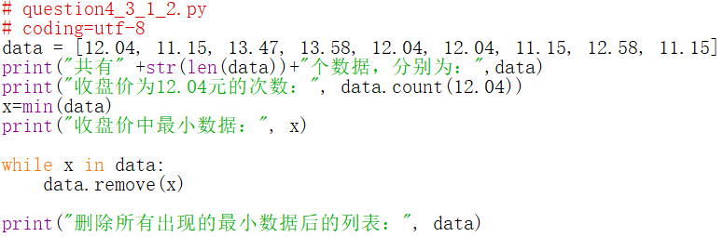
程序question4_3_1_2.py

Slide 28
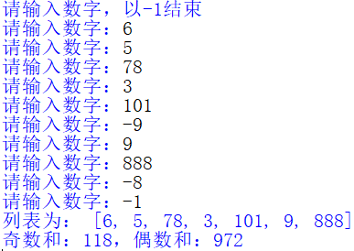
练习
【例4-2】【例4-3】
P146 1.从键盘依次输入多个正整数（当输入负整数时不加入列表中，每次输入一个）构成一个列表，输入-1表示结束，并且-1不添加到列表中。输出此列表，分别计算并输出列表中奇数和偶数的和。（保存为exercise6_1.py）
某次程序运行结果

Slide 29
练习
P146 2.已知10个学生的成绩分别为: 68, 75, 32, 99, 78, 45, 88, 72, 83, 78。请将成绩存放在列表中，并对其进行统计，输出优（100～90）、良（89～80）、中（79～60）、差（59～0）四个等级的人数。（ exercise6_2.py ）
程序运行结果

Slide 30
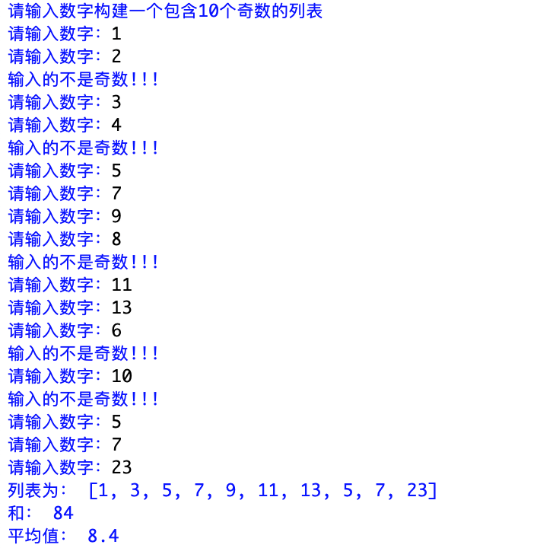
练习
P146 3.利用while循环创建一个包含10个奇数的列表，如果输入的不是奇数要给出提示信息并能继续输入，然后计算该列表的和与平均值。(保存为 exercise6_3.py )
某次程序运行结果：

Slide 31
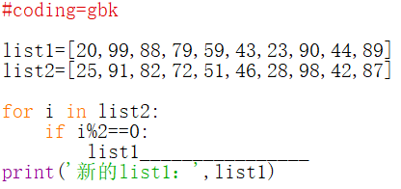
练习
程序完成题：打开exercise6_4.py
程序功能：
  将列表list2中的偶数元素追加到列表list1的尾部。

Slide 32
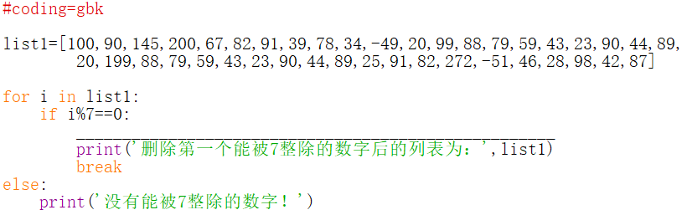
练习
程序完成题：打开exercise6_5.py
程序功能：
  删除列表list1中出现的第一个能被7整除的数字，打印出列表list1。

Slide 33
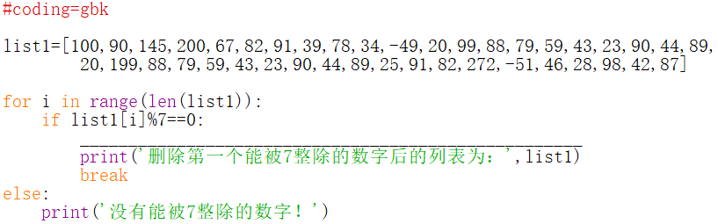
练习
程序完成题：打开exercise6_6.py
程序功能：
  删除列表list1中出现的第一个能被7整除的数字，打印出列表list1。

Slide 34
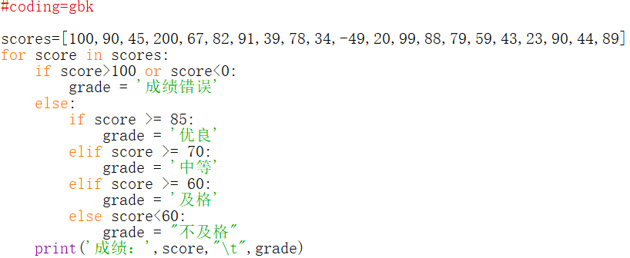
练习
程序改错题：打开exercise6_7.py
程序功能：
  列表scores存放某小组的成绩，成绩采用百分制（0--100）均为整数，对成绩判定等级，如果成绩不在百分制范围内则输出“成绩错误”
  判定等级标准如下：
    成绩60以下，等级为“不及格”
    成绩60~69（包含边界），等级为“及格”
    成绩70~84（包含边界），等级为“中等”
    成绩85及以上，等级为“优良”

Slide 35
选择题：
1. 列表 ，以下对列表v的操作，不会报错的是（）
  A. v.extend('plane', 'bicycle')
  B. v.append('train', 3)
  C. v.count(12)
  D. v.pop(123)

Slide 36
选择题：
2.列表 ，以下哪个选项返回结果出错（）
  A. min(a)
  B. a.count(False)
  C. del a[7]
  D. a.remove(1)

Slide 37
选择题：
3. ，执行了list1[:3]=[66]后，下列说法正确的是（）
  A. list1为[66, False, 99, 78]
  B. list1为[66, 45,True,False,99,78]
  C. list1为[66, 66,66,False,99,78]
  D. 不能执行list1[:3]=[66]，会报错

Slide 38


